Slide 1
Minimalist social media app -- wink
Profesori coordonatori: Studenti:
Olteanu Gabriela-Valentina Sfetcu Delia
Petrica Silvian-Marian Mircea Diana

Slide 2
CUprins
1.Motivarea alegerii temei
1.1.Studiu de piata
2.Tehnologii folosite
3.Studiu de caz
4.Scenariu de functionare
4.1.Autentificare/Logare
4.2.Crearea postarilor/Sectiunea de comentarii
4.3.Modificare profil
4.4.Log out din aplicatie/Schimbarea parolei
5.Concluzie

Slide 3


1.Motivarea alegerii temei
Wink este o aplicație social media inovatoare care își propune să creeze conexiuni autentice și să faciliteze interacțiunile semnificative între oameni din întreaga lume. Cu un design simplu și intuitiv, Wink este locul unde oamenii pot să împărtășească idei, să descopere pasiuni comune și să dezvolte relații durabile.
Am optat pentru aceasta tema pentru a ne familiariza cu limbajele de programare Flutter si Firebase.

Slide 4







1.1. Studiu de piata
În momentul de față pe piață există: Instagram, Facebook, Snapchat, TikTok, Youtube, LinkedIn etc. Mediile sociale sunt utilizate de 4,14 miliarde de persoane.
Cu aproximativ 2,8 miliarde de utilizatori activi lunar, Facebook este cea mai mare și cea mai populară platformă de social media din lume.

Slide 5


2.Tehnologii folosite
FLUTTER
FIREBASE

Slide 6
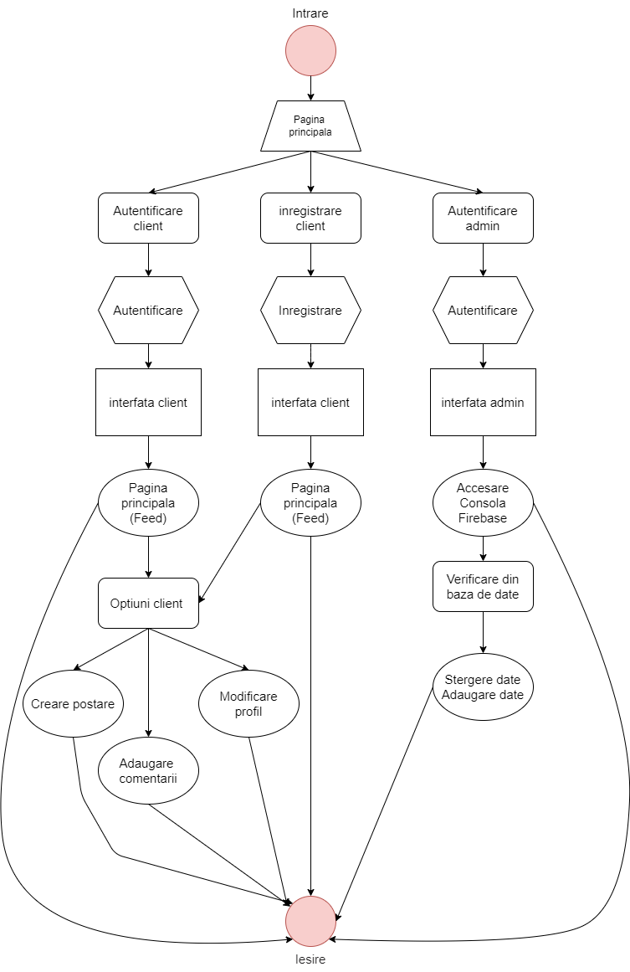
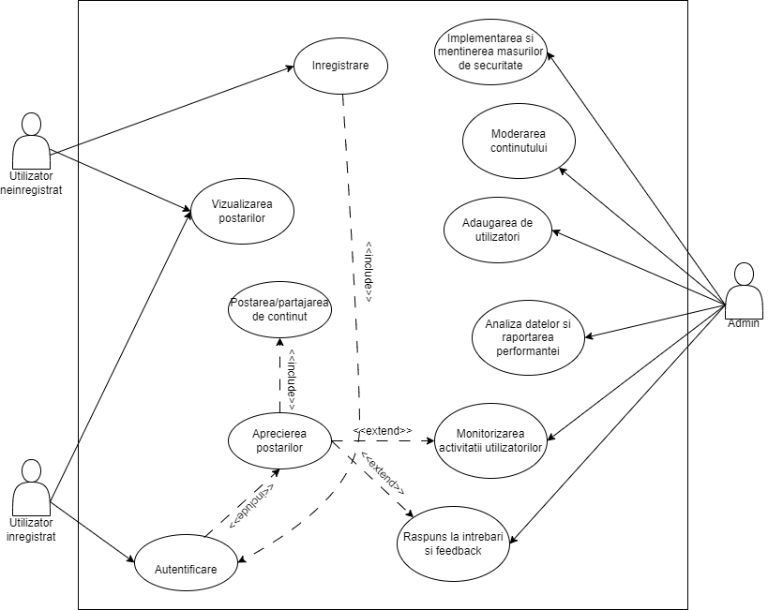
3.Studiu de caz

Slide 7
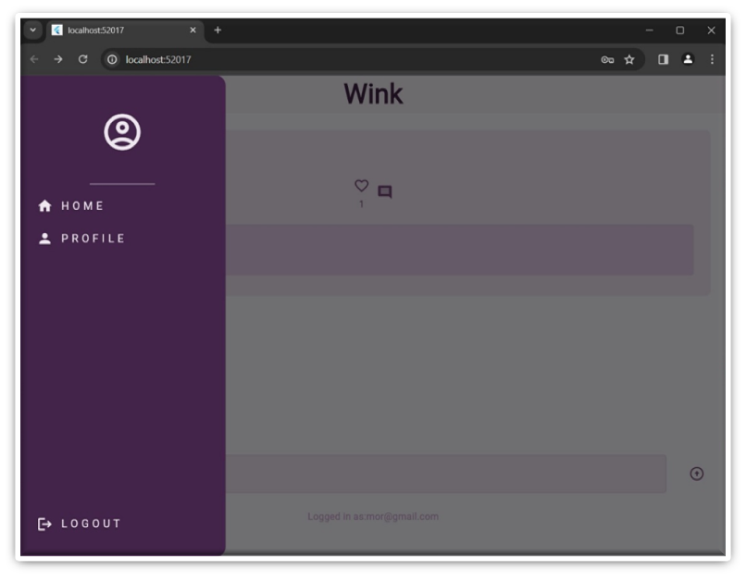
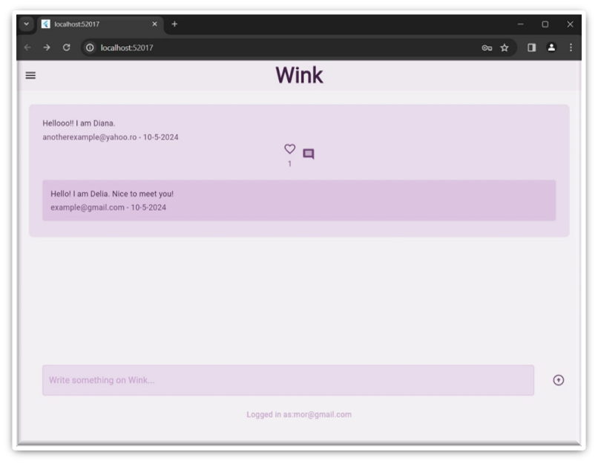
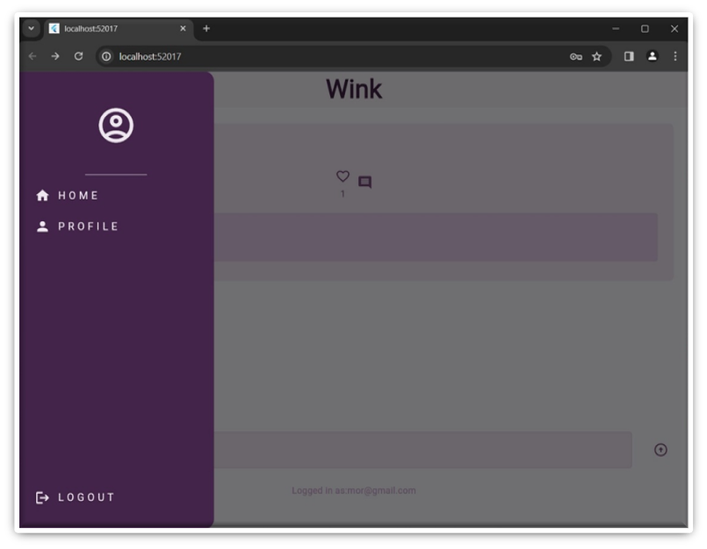
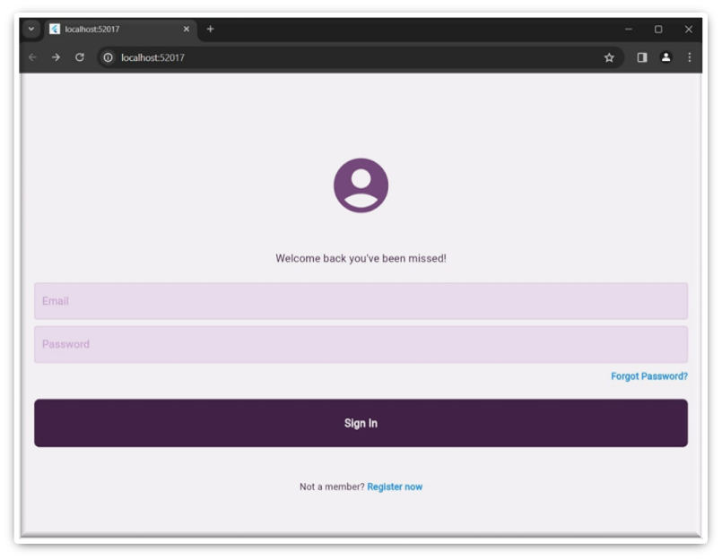
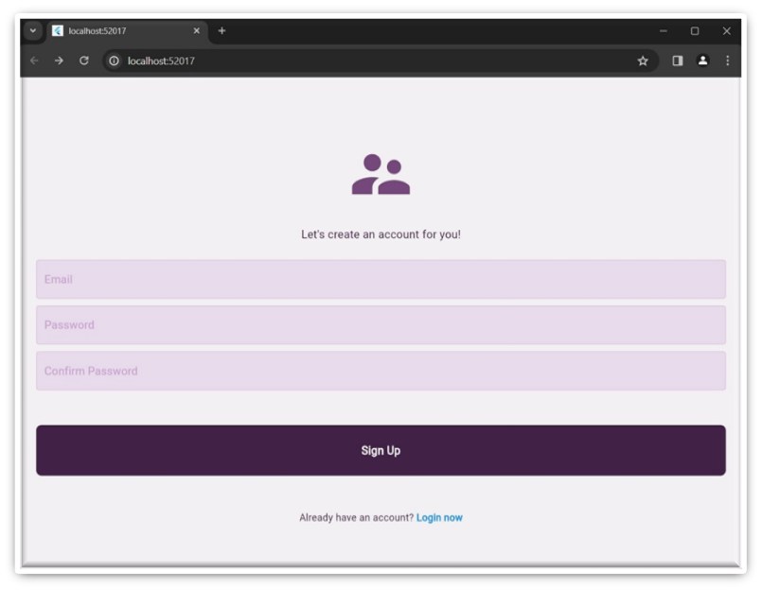
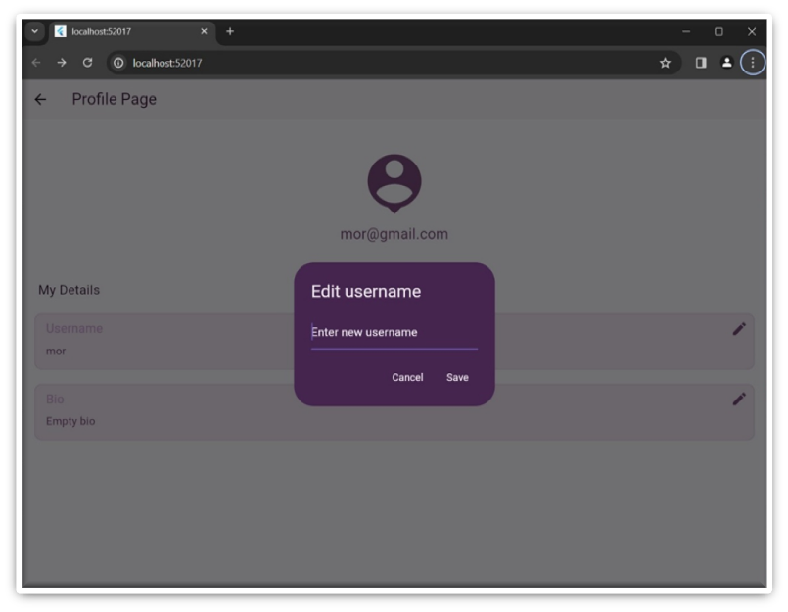
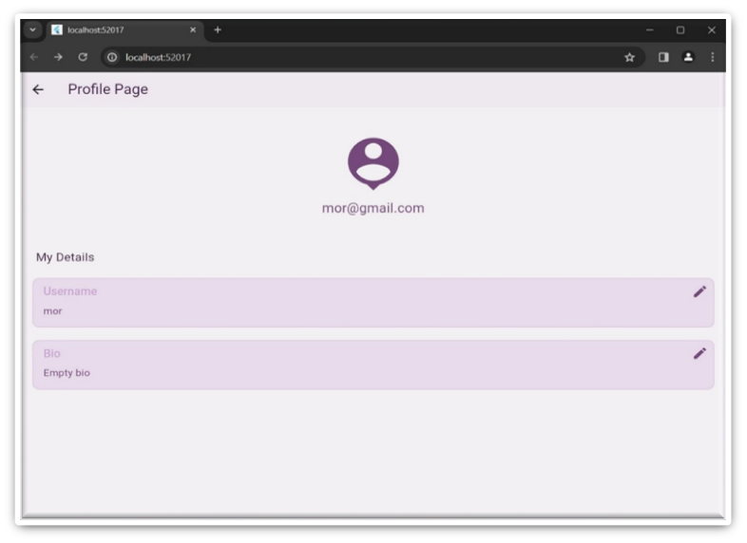
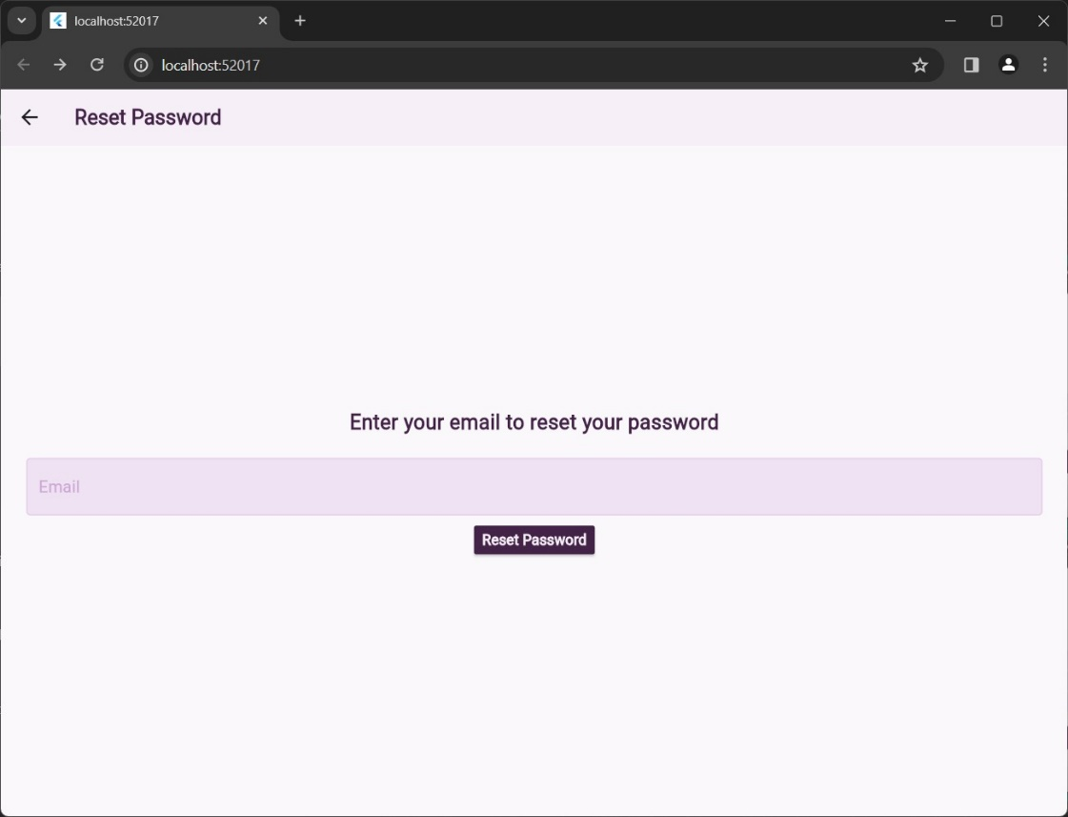
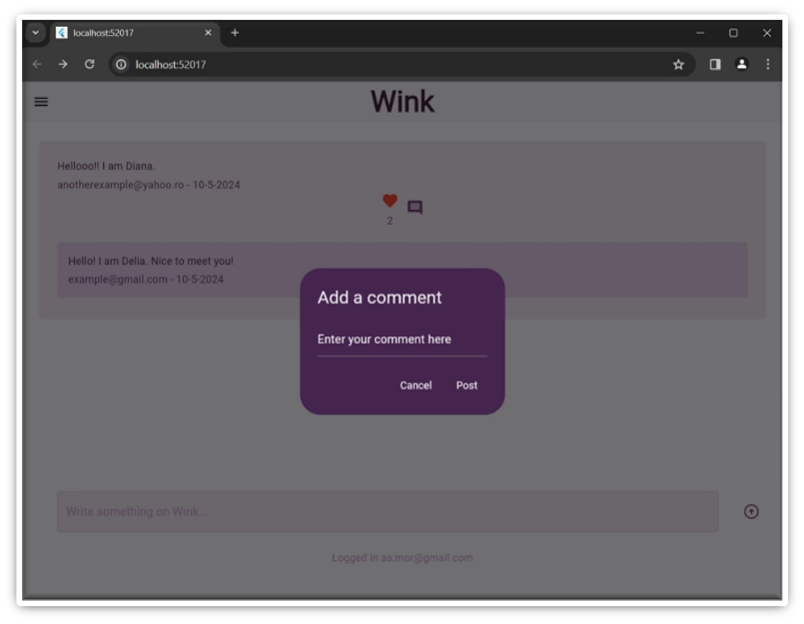
4. Scenariu de functionare

Slide 8
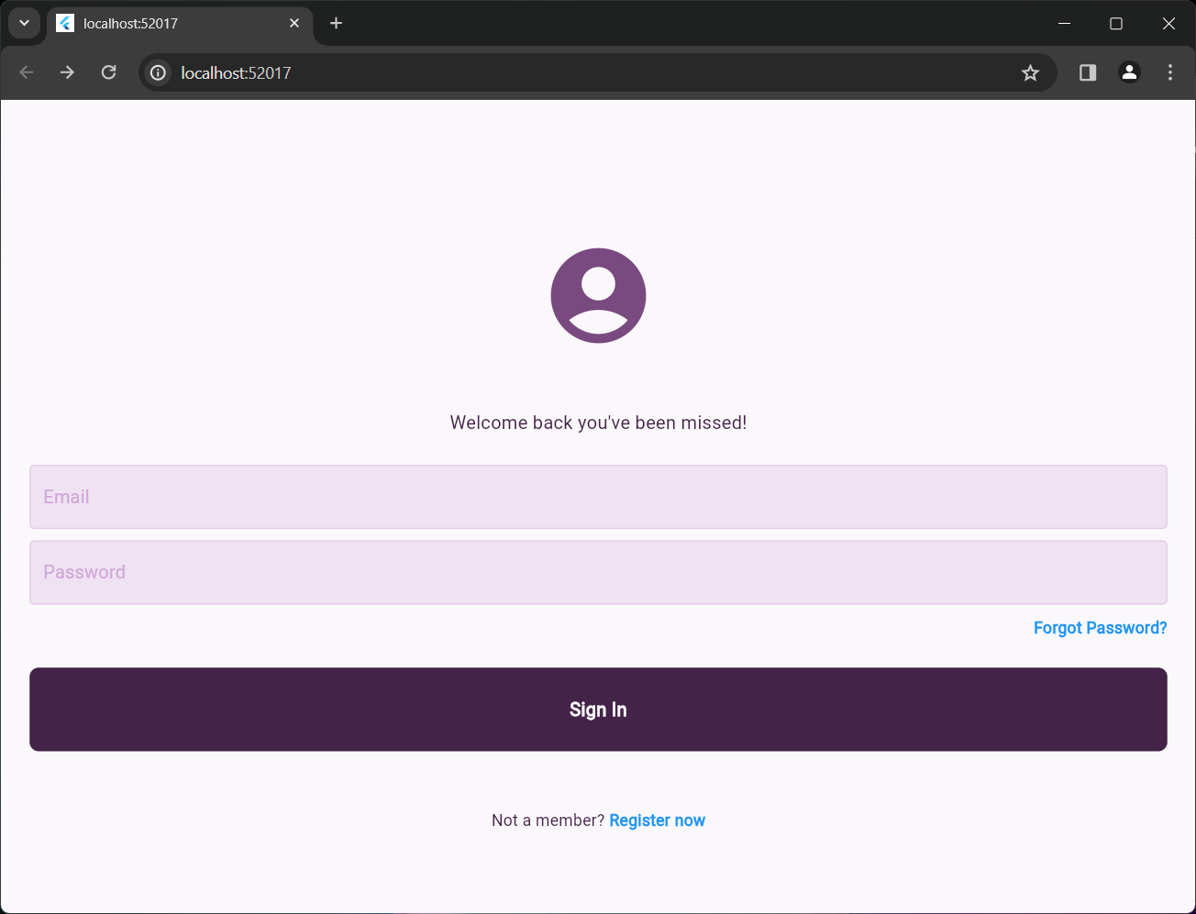
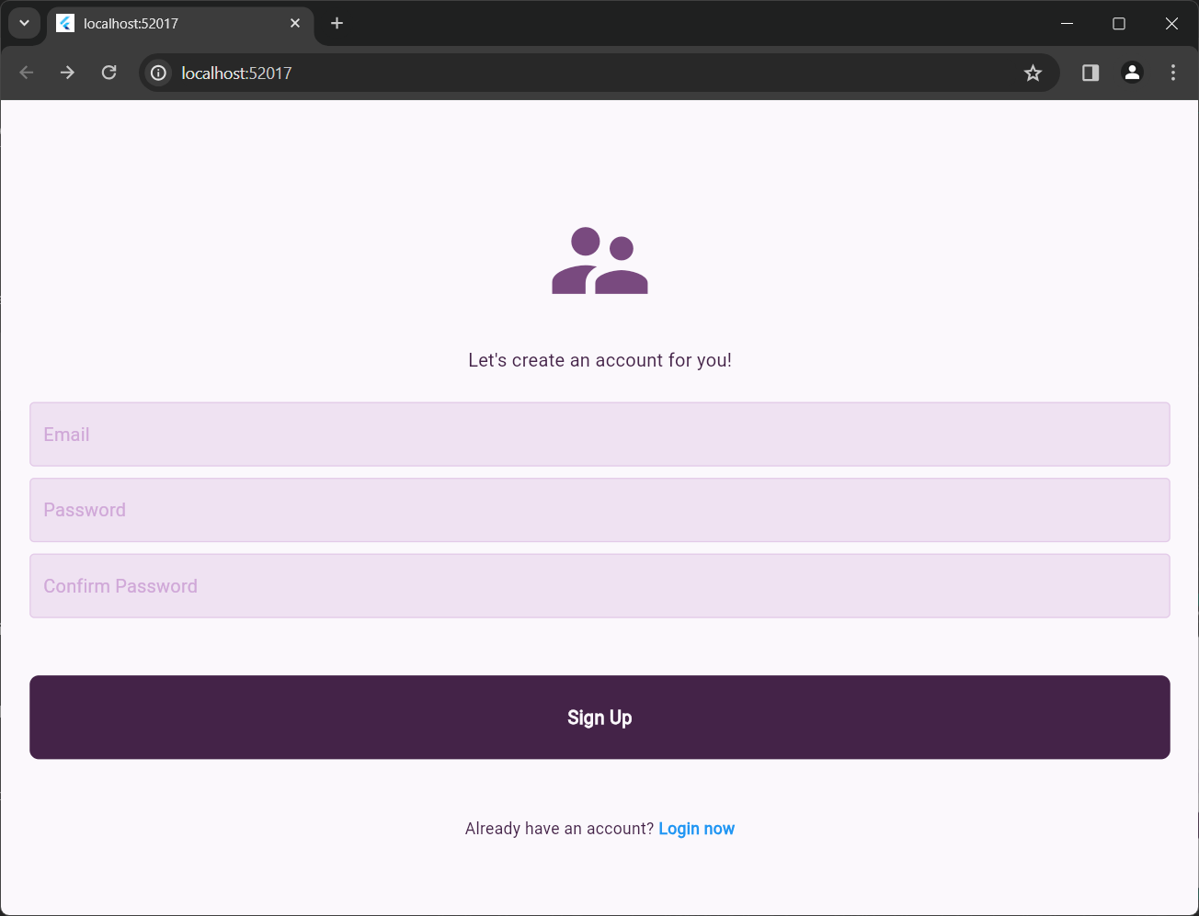
4.1.Autentificare/logare
Fig 1: Logarea in aplicatie
Fig 2: Autentifiacare in aplicatie

Slide 9
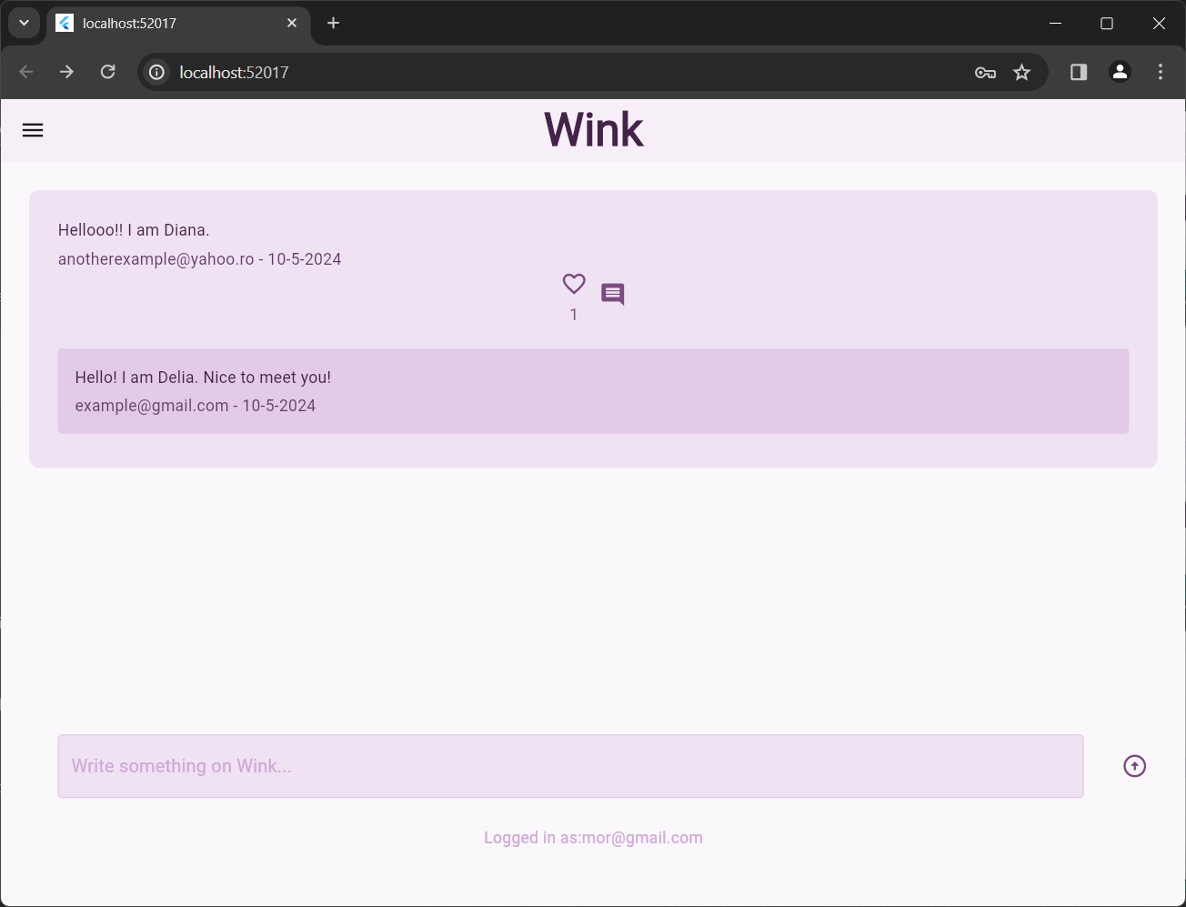
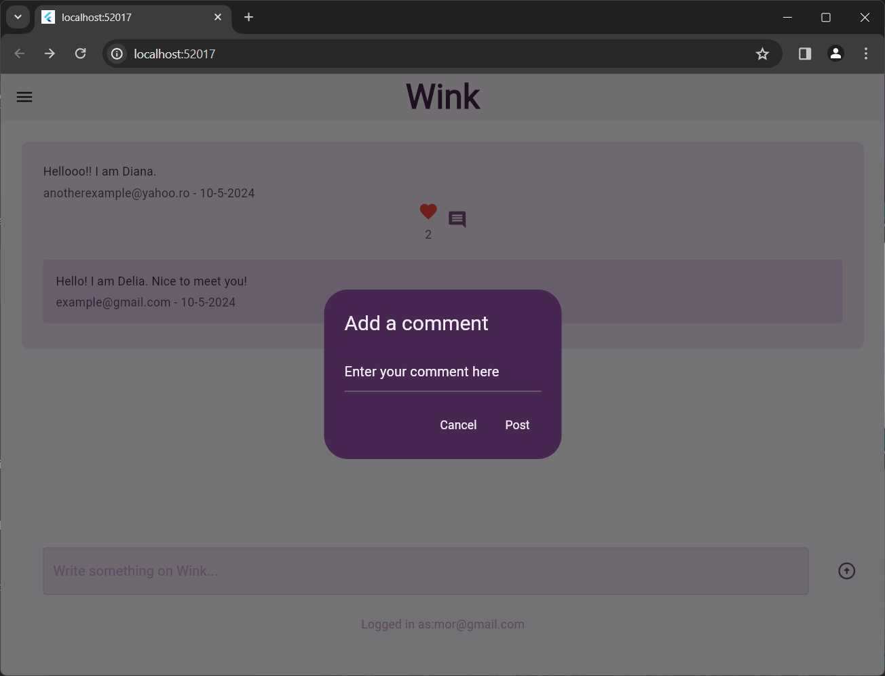
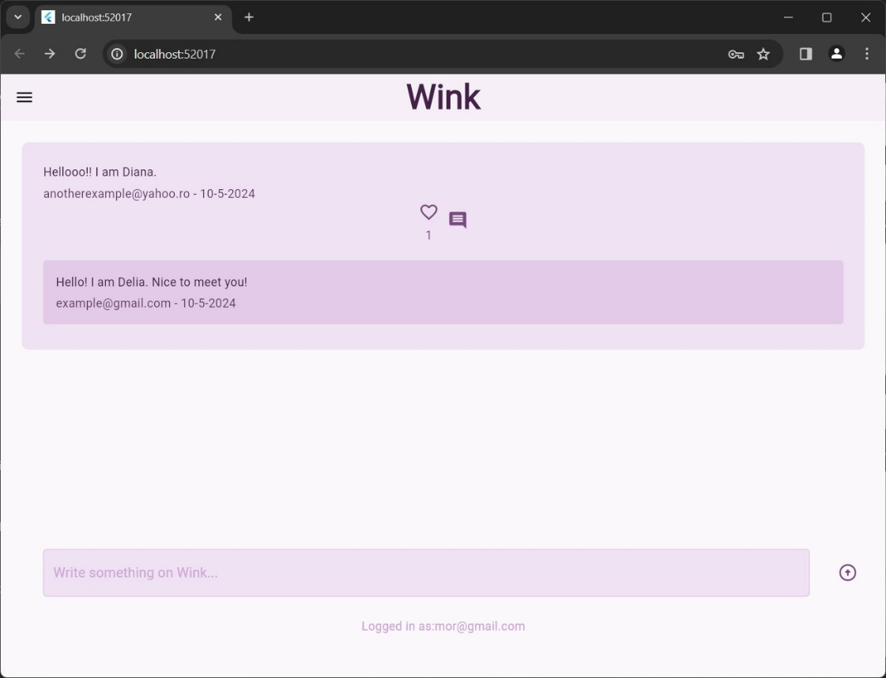
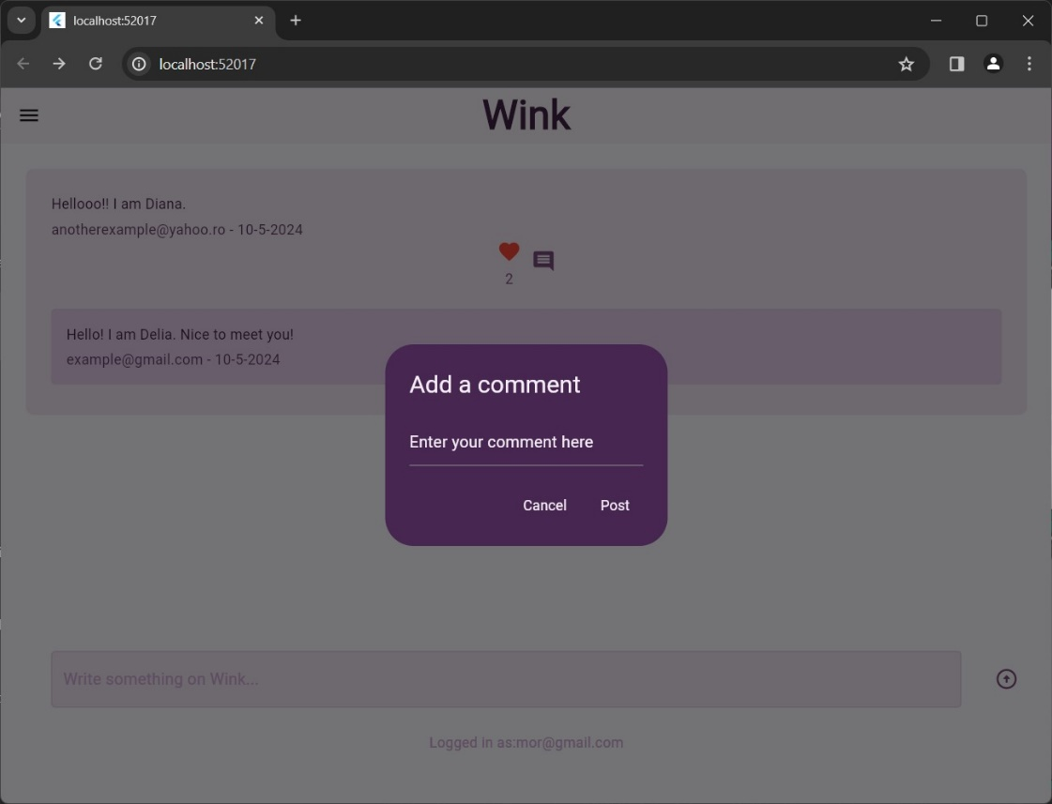
4.2.Crearea postarilor/sectiunea de comentarii
Fig 4: Adaugare comentariu
Fig 3: Creare postari

Slide 10
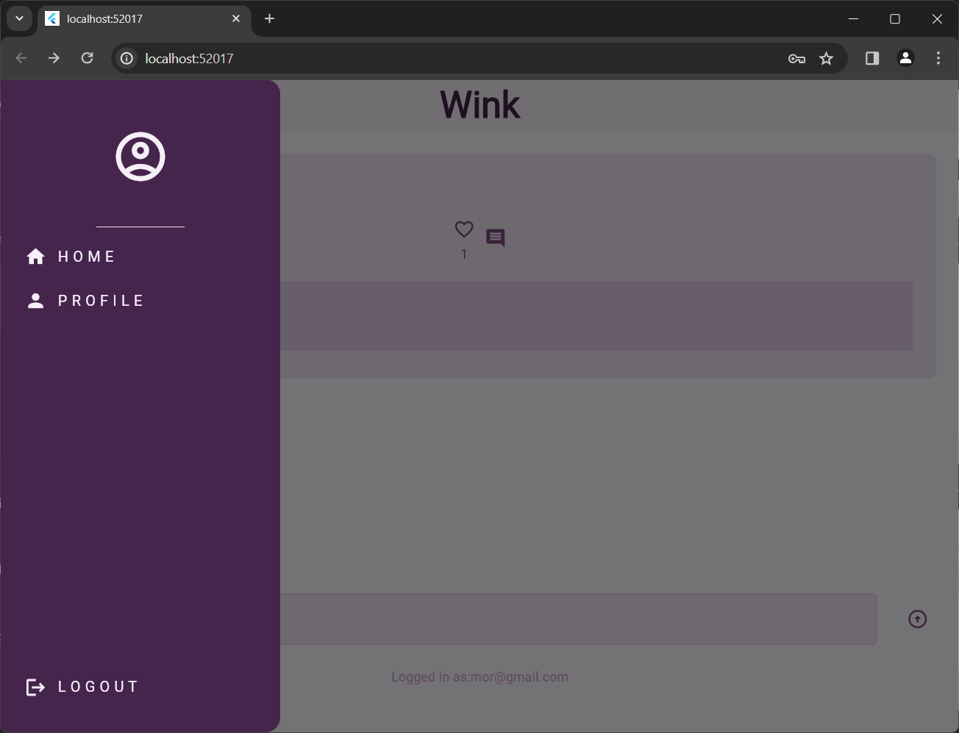
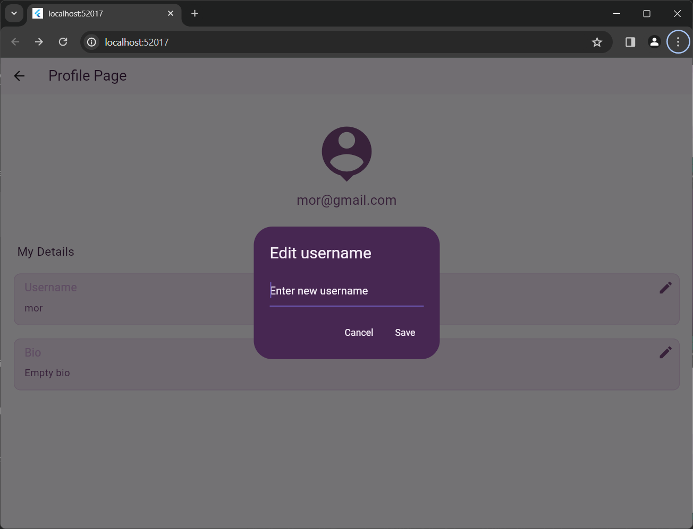
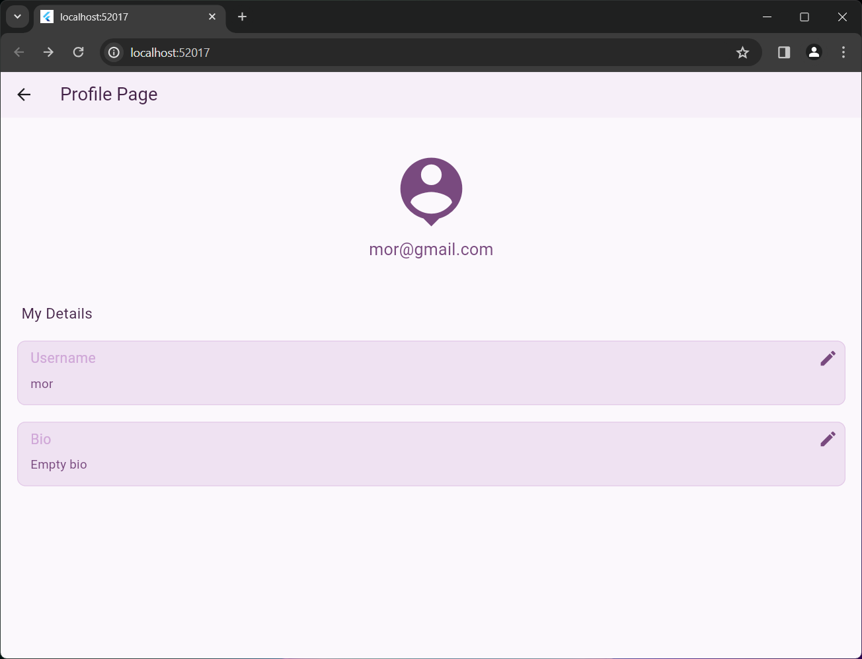
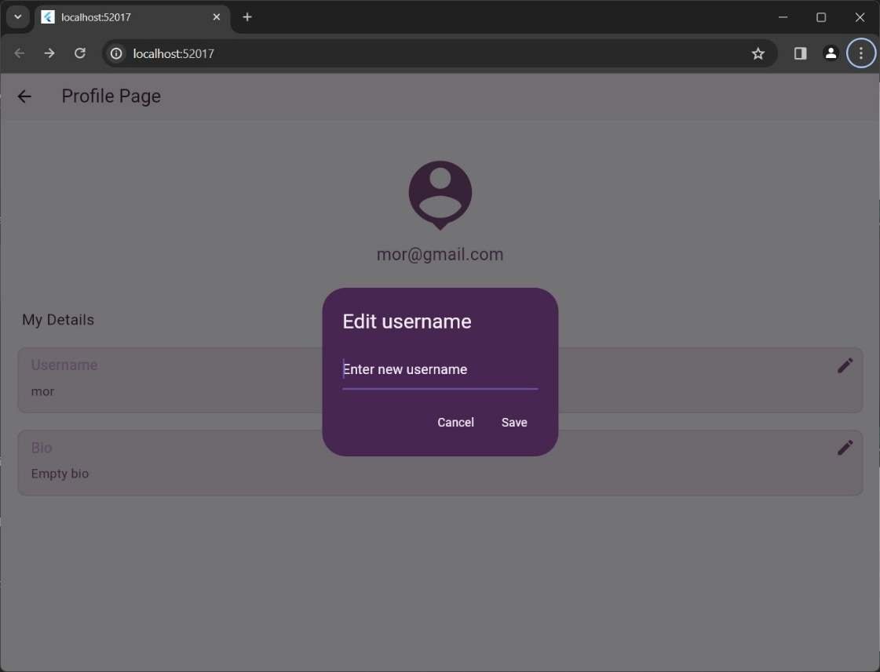
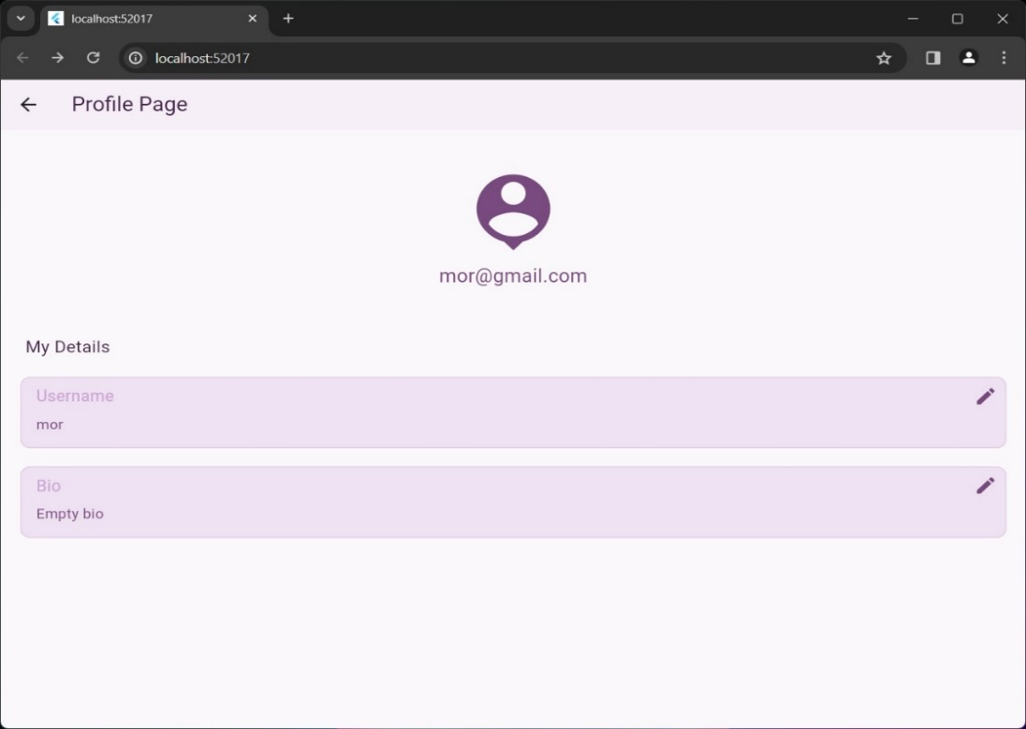
4.3.Modificare profil
Fig 5: Vizualizare meniu lateral
Fig 6: Pagina Profil
Fig 7: Modificare username de catre utilizator

Slide 11
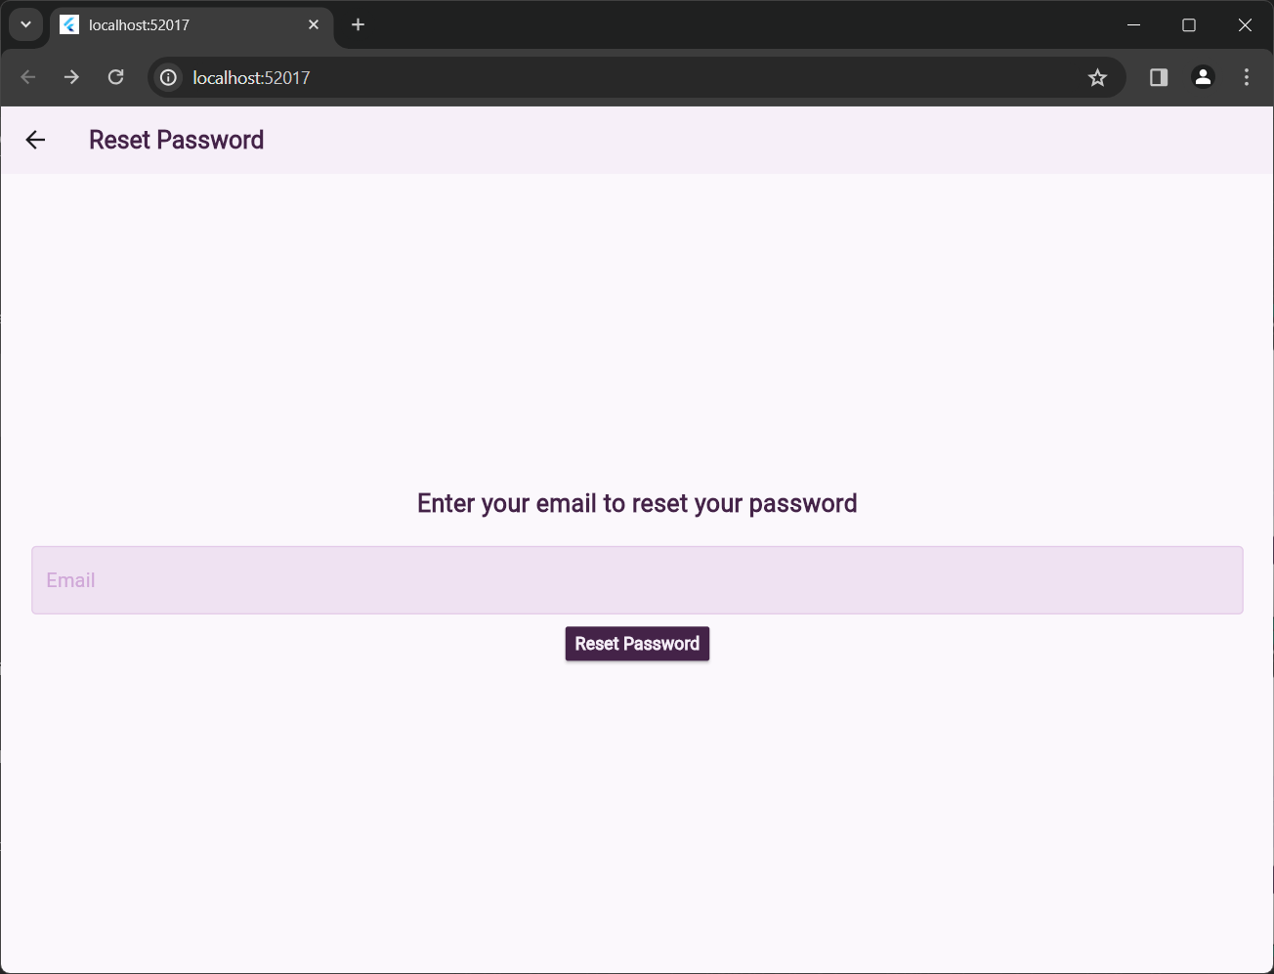

4.4.Log out din aplicatie/Schimbarea Parolei
Fig 9: Pagina Reset Password in care trebuie introdus email-ul
Fig 8: Delogarea din aplicatie din meniul lateral

Slide 12
COncluzie
Indiferent dacă vrei să-ți extinzi rețeaua de socializare, să împărtășești pasiunile tale sau să găsești inspirație în experiențele altora, Wink este locul ideal pentru a face conexiuni semnificative și a crea comunități autentice. Descarcă acum și alătură-te mișcării Wink!

